Slide 1
Turismul în românia
Realizat de:Dâlcu Mădălina

Slide 2
Tema proiectului :Turismul in România
Scopul acestui proiect este de a informa turistii atât români cât şi străini despre ţara noastră.şi să atragă cât mai mulţi vizitatori.

Slide 3
Limbaje de programare folosite
Pentru realizarea acestui proiect am folosit html 5, combinat cu CSS dar si cu Java Script

Slide 4
Pagina principală
(turism in România)
Harta
Moldo-va
Delta Dunarii
Transil- vania
Mara-mures
Opinii

Slide 5
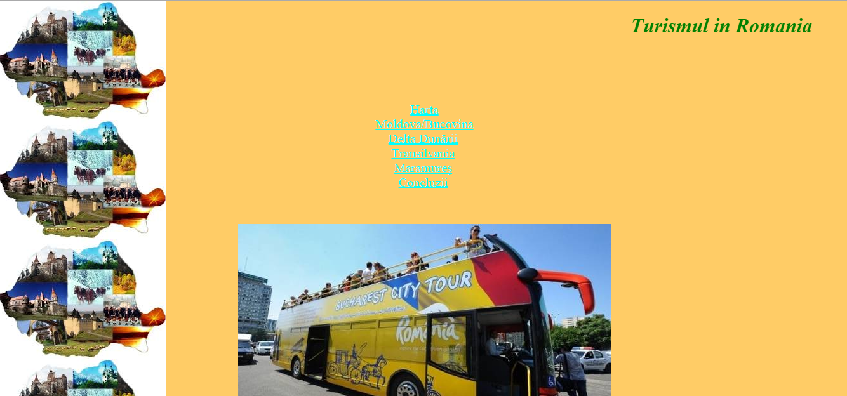
Pagina principala

Slide 6
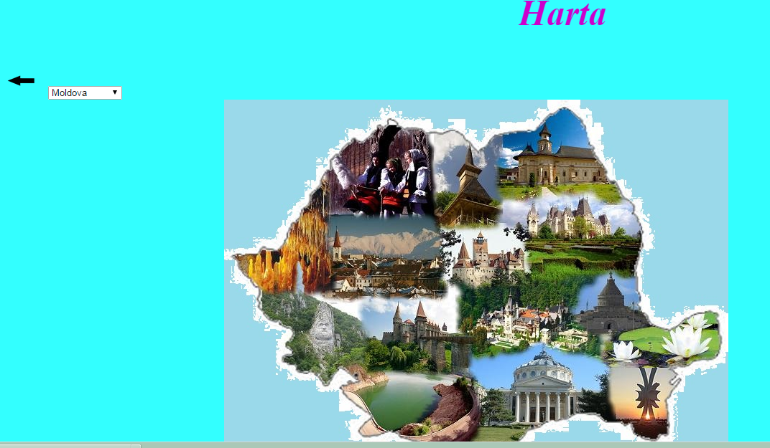
Harta

Slide 7
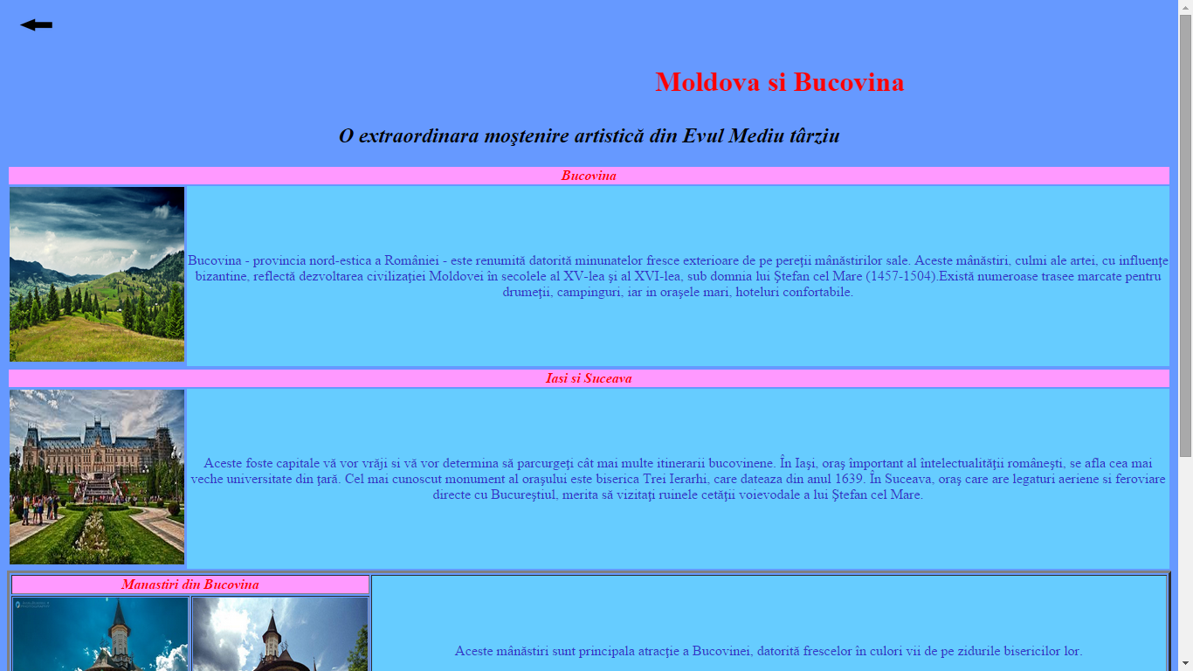
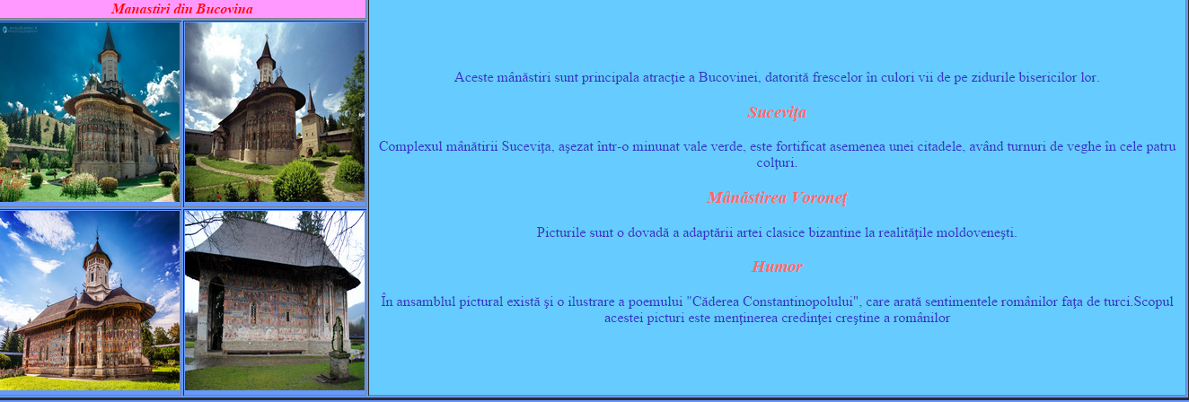
Moldova

Slide 8
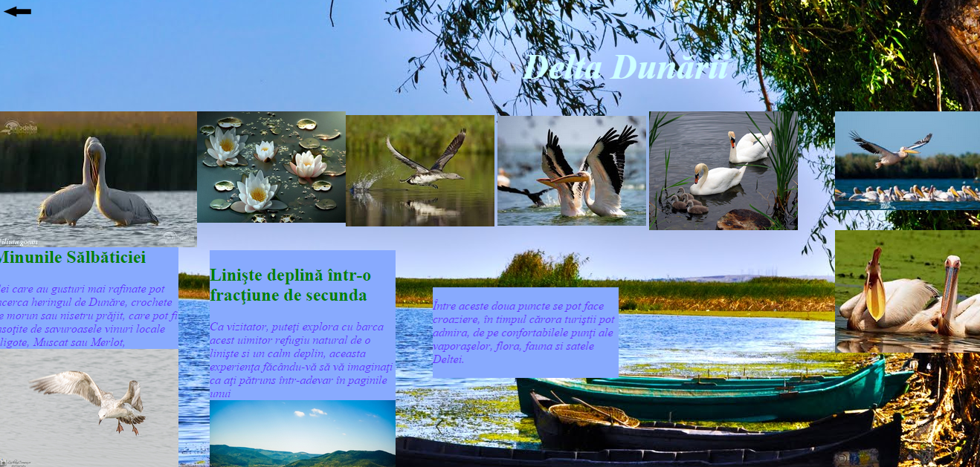
Delta Dunarii

Slide 9
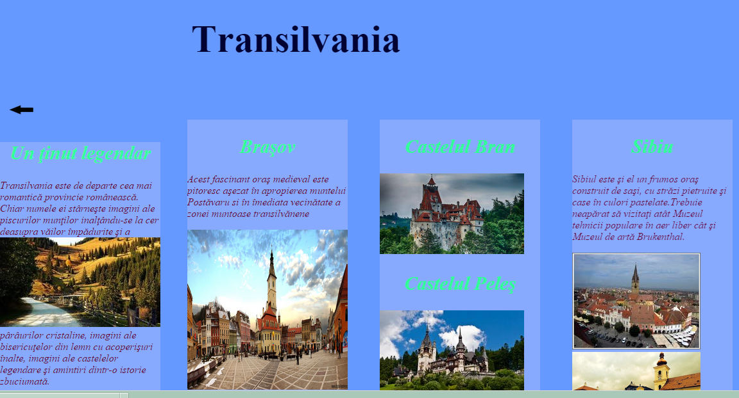
Transilvania

Slide 10
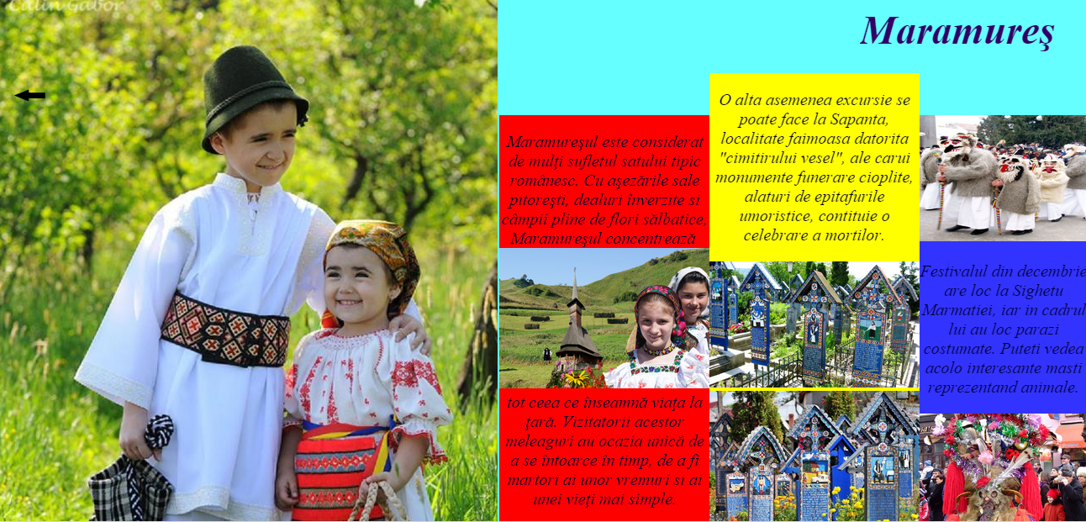
maramures

Slide 11
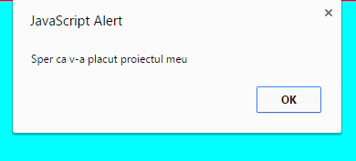
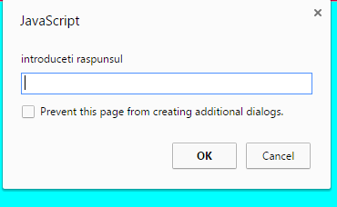
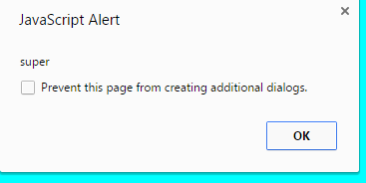
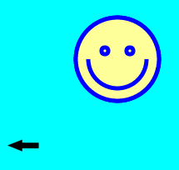
opinii

Slide 12
Concluzii:
Site-ul este unul interactiv..
Acesta prezinta diverse zone din ţară ce merită vizitate .
Site-ul prezinta o gama larga de informatii ce sunt prezentate in mod dinamic si animat.

Slide 13
Bibliografie:
http://tutorialehtml.com/htmlt/text_filds.php
http://www.turism.ro/
http://www.marplo.net/html/tutorial-html5.html

